Slide 1
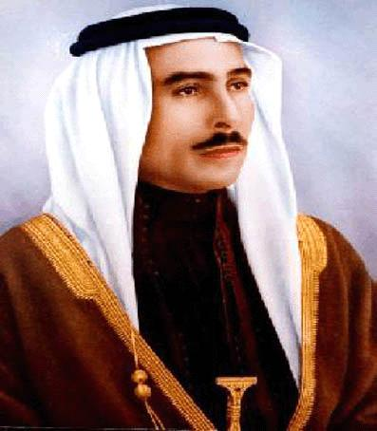
الملك طلال بن عبدالله
ولد الملك طلال بن عبدالله في 26شباط 1909 وتوفي في 7 تموز 1972

Slide 2
استلم العرش ملكاً في الاردن في 20 تموز 1951 بعد وفاة والده الملك عبدالله بن الحسين في القدس

Slide 3
لم تدم فترة حكمه سوى سنة واحدة بسبب مرضه الا ان تلك الفترة الصغيرة كانت كافية ليسجل التاريخ انجازات الملك طلال وأهمها
دستور 1952 وهو دستور يتوافق مع النظم الدمقراطية
التعليم المجاني
انشاء ديوان المحاسبة

Slide 4
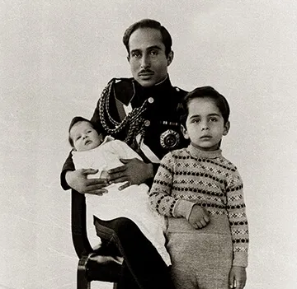
حياة الملك طلال واسرته
تزوج من الاميرة زين الشرف وانجب كل من الحسين بن طلال ملك المملكة الاردنية الهاشمية فيما بعد الامير الحسن بن طلال
الامير محمد بن طلال
الاميرة بسمة بنت طلال

